Slide 1
Semesterprojekt 3
Udvikling af et blodtryksmålesystem

Slide 2
Agenda
Problemstilling
Videodemonstration
Metoder
Udvikling
Implementering
Test
Videreudvikling
Konklusion

Slide 3
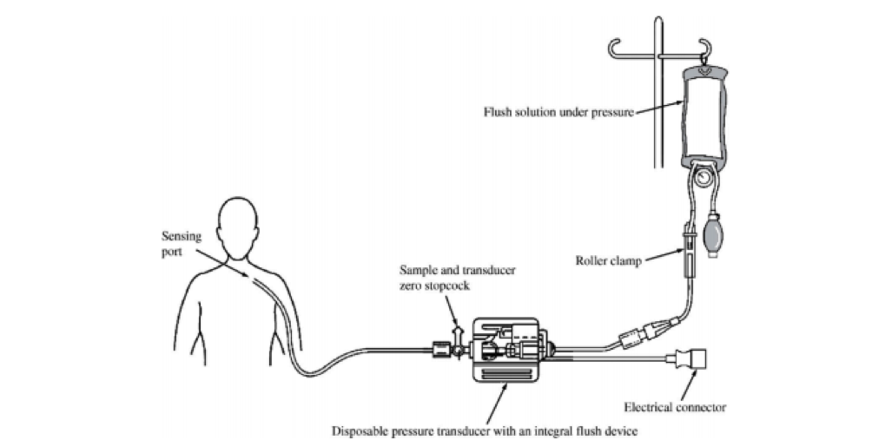
Problemstilling
Invasiv blodtryksmåling
Krav
Vinkel

Slide 4
Demo

Slide 5
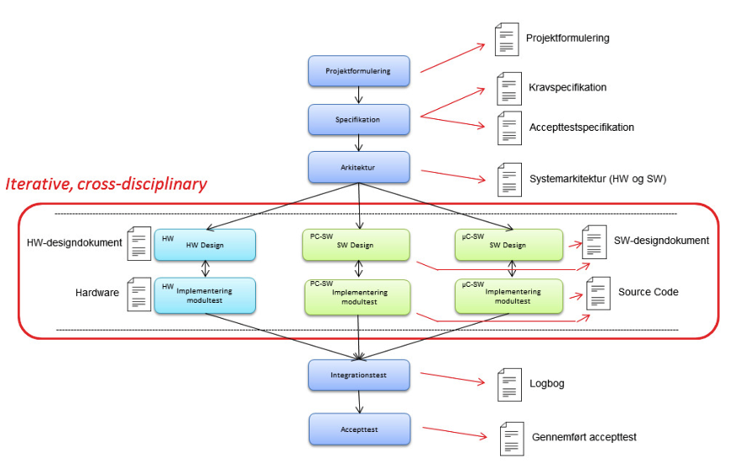
Metoder

Slide 6
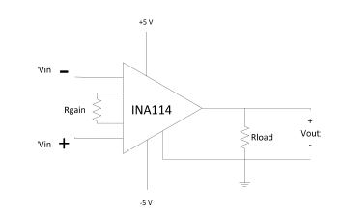
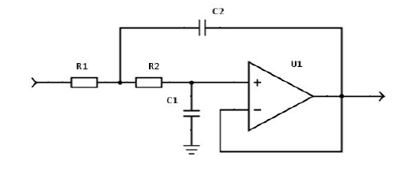
Hardwareudvikling
Forstærker
Filter

Slide 7
Hardwareudvikling
Operationsforstærker kontra instrumentationsforstærker
Indgangsimpedans
Common mode rejection
Dynamikområde
Analog Discovery frem for batteri
Stabilitet

Slide 8
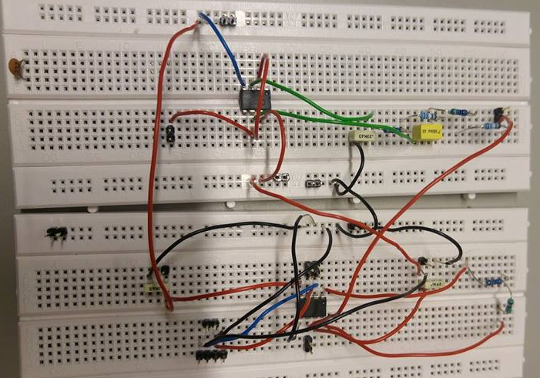
HardwareImplementering
To fumlebræt
Ideelle kontra reelle værdier
Knækfrekvens

Slide 9
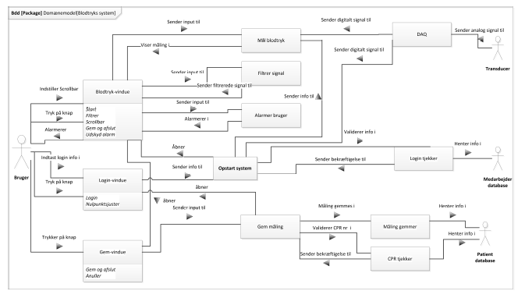
Softwareudvikling
Domænemodel

Slide 10
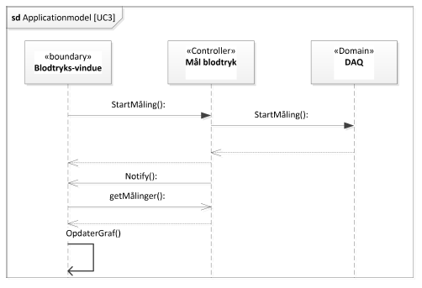
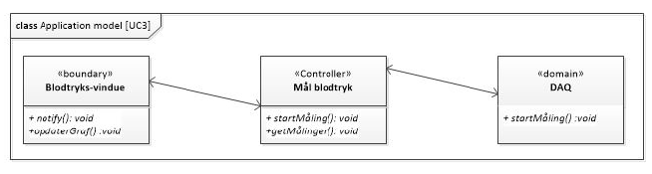
SOftwareudvikling
Sekvensdiagram
Applikationsmodel

Slide 11
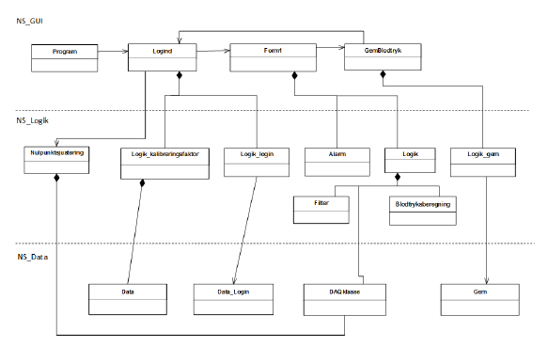
Softwareudvikling
Klassediagram
Tråde

Slide 12
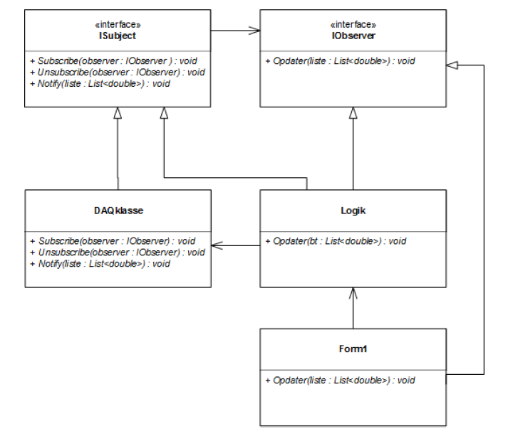
Softwareimplementering
Observer-mønster

Slide 13
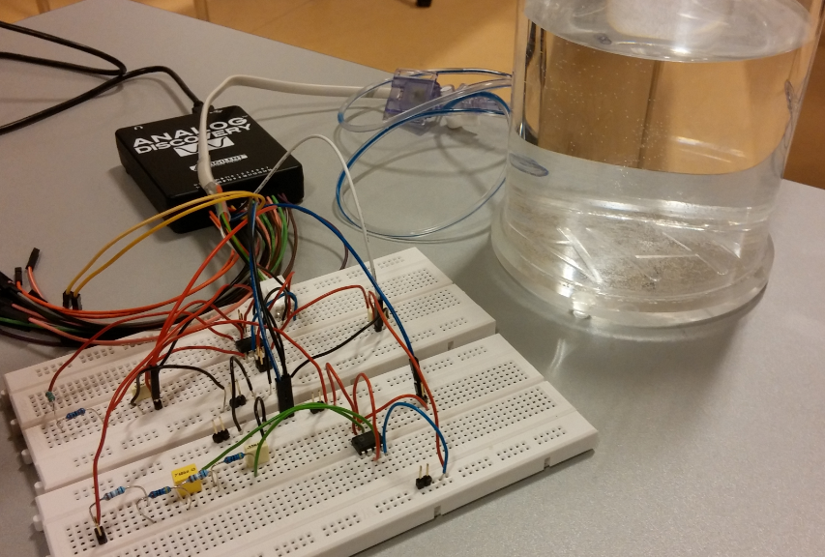
Test
Softwaretest
Hardwaretest
CAVE-Lab
Samlet system

Slide 14
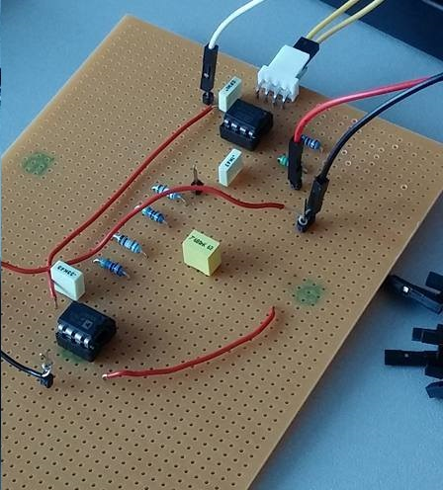
videreudvikling
Efter aflevering
Veroboard
Lyd ved puls
Næste skridt
Delay på tidsakse
Automatisk kalibrering
På længere sigt
EPJ kompatibilitet

Slide 15
Konklusion
Blodtryksmålesystem
Hardware og software
Videreudvikling

